Slide 1


DB Project
신속한 영화 예매를 위한 DB설계
발표자 : 김시온 이 찬 원진호
2024.09.09
Logo

Slide 2
Content
목차
Part 1
1-1
1-2
1-3
1-4
소개 및 설계
주제
요구사항
ERD
테이블 명세서
프로젝트 주제 및 목표
DB설계에 필요한 요구사항 정리
개념적 설계
논리적 설계
Part 2
2-1
2-2
2-3
물리적 설계 및 결과 확인
테이블 생성
구현된 기능의 소개
후기
설계를 통한 결과물 구현
select, trigger, view, etc...
프로젝트 진행 소감 및 아쉬운 점

Slide 3


주제
프로젝트 주제
프로젝트 설명 및 목표
영화 티켓 예매 DB 설계
새로운 DB인 MariaDb를 활용하여 프로젝트 수행
티켓 별 총 가격(Join)
좌석 수 변동 반영(Trigger)
후기(review)를 통한 영화 별점 구현
비밀번호 마스킹
비밀글 마스킹 및 조회 조건 구현

Slide 4
요구사항
1. 회원은 가입하려면 아이디, 비밀번호, 이름, 전화번호,를 입력하여야 한다
2. 회원은 회원id로 식별한다.
3. 가입한 회원은 등급과 등급별 할인혜택이 주어진다.
4.영화관은 영화관이름, 영화관가격, 예약 가능한 좌석 수의 정보를 유지한다.
5.영화관은 영화관이름로 식별한다.
6.영화는 영화코드, 영화이름, 영화장르,상영시간,영화가격 정보를 유지해야 한다.
7.영화코드로 식별한다.
8.영화 정보는 입력되어야 한다.
9.영화는 여러 티켓을 갖을수 있고, 하나의 티켓은 하나의 영화만 갖을수 있다.
10.시간표는 시관표코드, 시작시간, 상영시간,영화이름의 정보를 유지해야 한다.
11.시간표코드로 식별한다.
12.시간표는 여러 티켓을 갖을수 있고. 하나의 티켓은 하나의 시간표를 갖을수 있다.
13.티켓은 티켓코드, 아이디, 영화이름, 시작시간,관이름, 상영관 이름, 할인정보,할인가격,인원수,애매날짜의 정보를 유지해야 한다.
14.티켓은 티켓 코드로 구식별한다.
15.티켓은 하나의 고객만 갖을수 있고, 하나의 고객은 여러 티켓을 갖을수 있다.
16. 후기는 후기코드, 아이디, 영화코드, 리뷰제목, 리뷰내용, 등록날짜, 별점의 정보를 유지한다.
17. 후기는 후기코드로 식별한다.
18. 후기는 하나의 영화를 갖을수있고, 하나의 영화는 다양한 후기를 갖을수 있다.
19.댓글은 댓글코드, 아이디, 후기코드, 댓글제목, 댓글내용의 정보를 유지한다.
20.댓글은 댓글코드로 식별한다.
21.댓글을 하나의 후기만 갖을수 있고, 하나의 후기는 여러 댓글을 갖을수 있다.

Slide 5
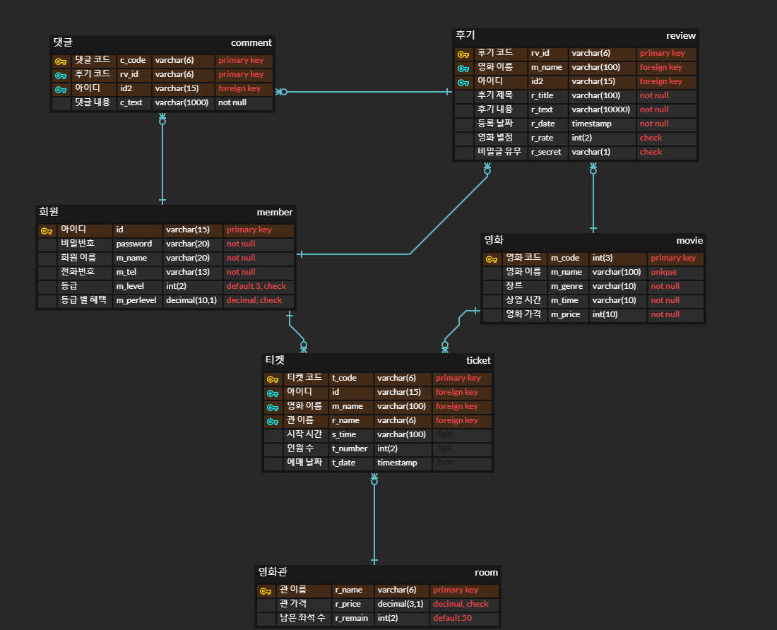
ERD

Slide 6
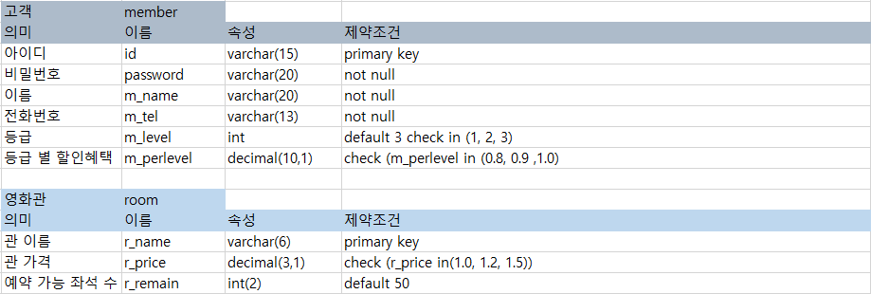
테이블 명세서

Slide 7
테이블 명세서
회원 테이블
영화관 테이블
create table member(
id varchar(15) primary key,
password varchar(20) not null,
m_name varchar(20) not null,
m_tel varchar(13) not null,
m_level int(2) default 3 check (m_level in (1,2,3)),
m_perlevel decimal(10,1) check (m_perlevel in (0.8,0.9,1.0))
);
create table room(
r_name varchar(6) primary key,
r_price decimal(3,1) check(r_price in(1.0, 1.2, 1.5)),
r_remain int(2) default 50
);

Slide 8
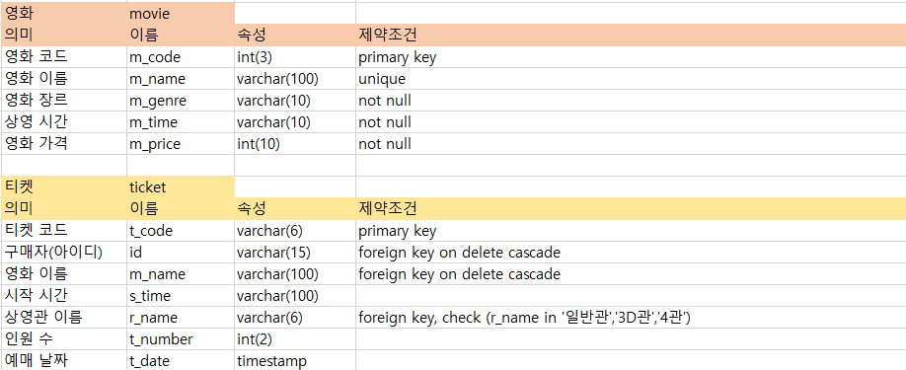
테이블 명세서

Slide 9
테이블 명세서
영화 테이블
영화관 테이블
create table ticket(
t_code varchar(6) primary key,
id varchar(15),
m_name varchar(100),
s_time varchar(100),
r_name varchar(6) check(r_name in('일반관','3d관','4d관')),
t_number int(2),
t_date timestamp,
constraint fk_member_ticket foreign key(id) references member(id)
on delete cascade,
constraint fk_movie__ticket foreign key(m_name) references movie
(m_name) on delete cascade,
constraint fk_romm_ticket foreign key(r_name) references room(r_name)
);
create table movie(
m_code int(3) primary key,
m_name varchar(100) unique,
m_genre varchar(10) not null,
m_time varchar(10) not null,
m_price int(10) not null
);

Slide 10
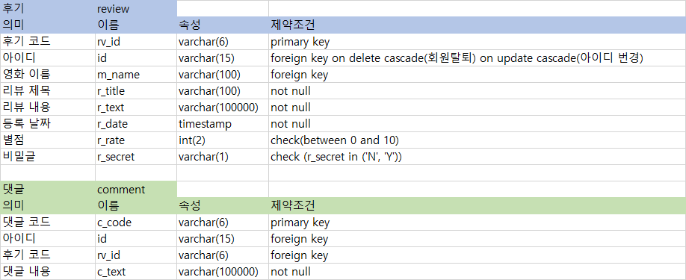
테이블 명세서

Slide 11
테이블 명세서
후기 테이블
댓글 테이블
create table review(
rv_id varchar(6) primary key,
id varchar(15),
m_name varchar(100),
r_title varchar(100) not null,
r_text varchar(10000) not null,
r_date timestamp not null,
r_rate int(2) check (r_rate between 0 and 10),
r_secret varchar(1) check(r_secret in('N','Y'),
constraint fk_member_review foreign key(id)
references member(id)
on delete cascade on update cascade,
constraint fk_movie__review foreign key(m_name)
references movie(m_name)
);
create table comment(
c_code varchar(6) primary key,
id varchar(15),
rv_id varchar(6),
c_text varchar(10000) not null,
constraint fk_member_comment foreign key(id)
references member(id),
constraint fk_review_comment foreign key(rv_id)
references review(rv_id)
);

Slide 12

Part 2
물리적 설계 및 결과 확인
2-1
2-2
2-3
테이블 생성
구현 된 기능 소개
후기

Slide 13
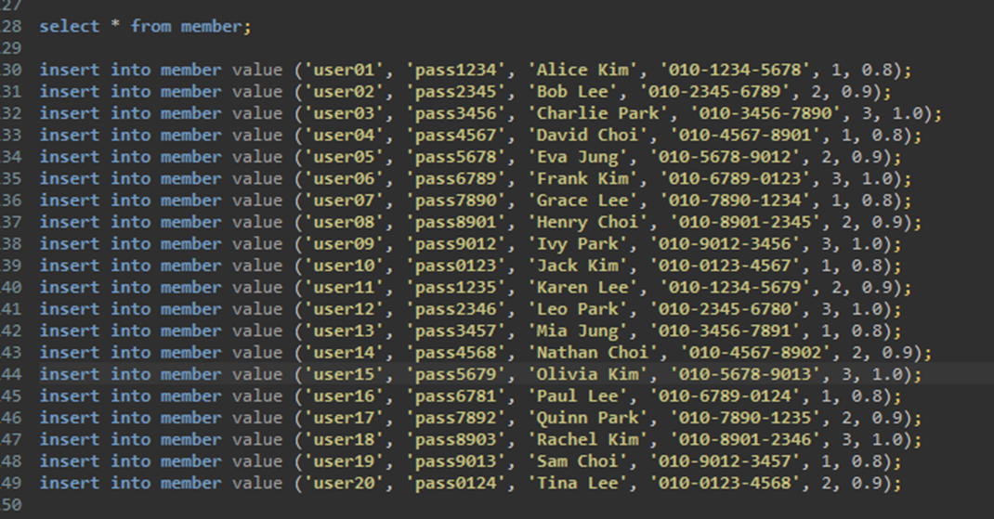
Member 테이블

Slide 14
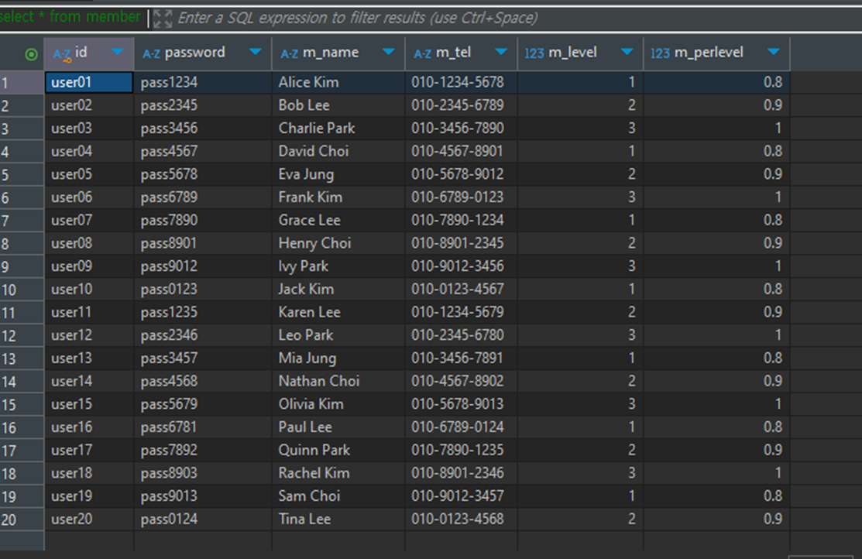
Member 테이블

Slide 15
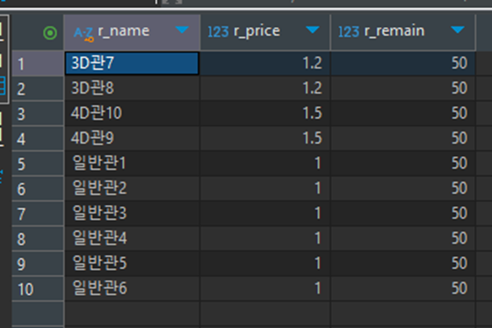
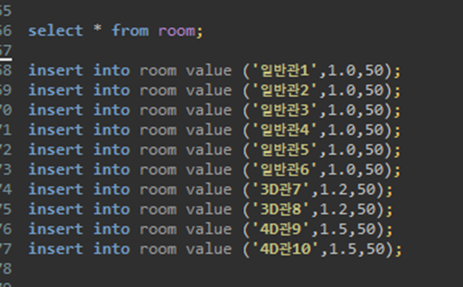
영화관 테이블

Slide 16
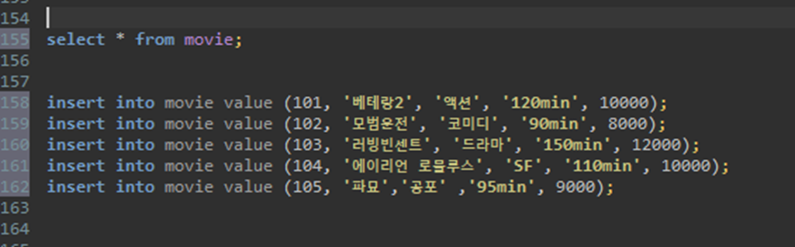
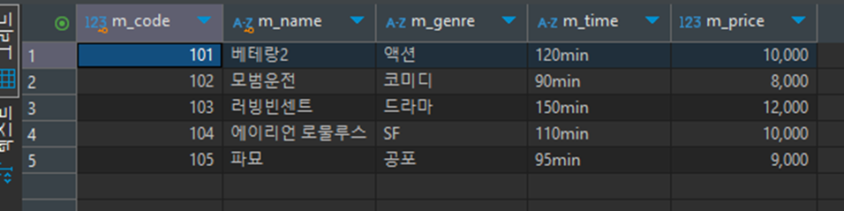
영화 테이블

Slide 17
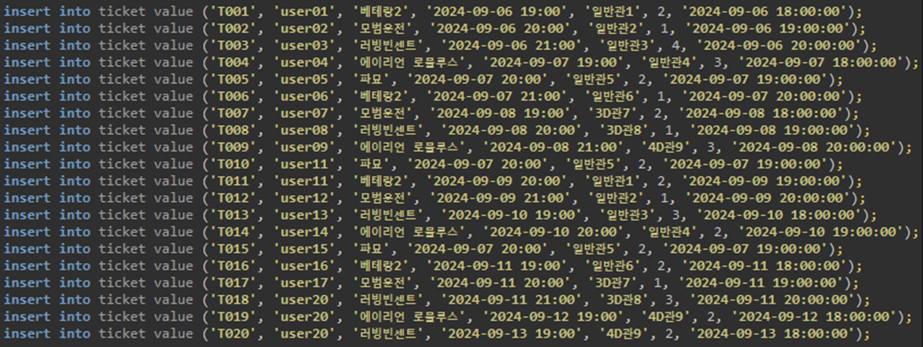
예매 테이블

Slide 18
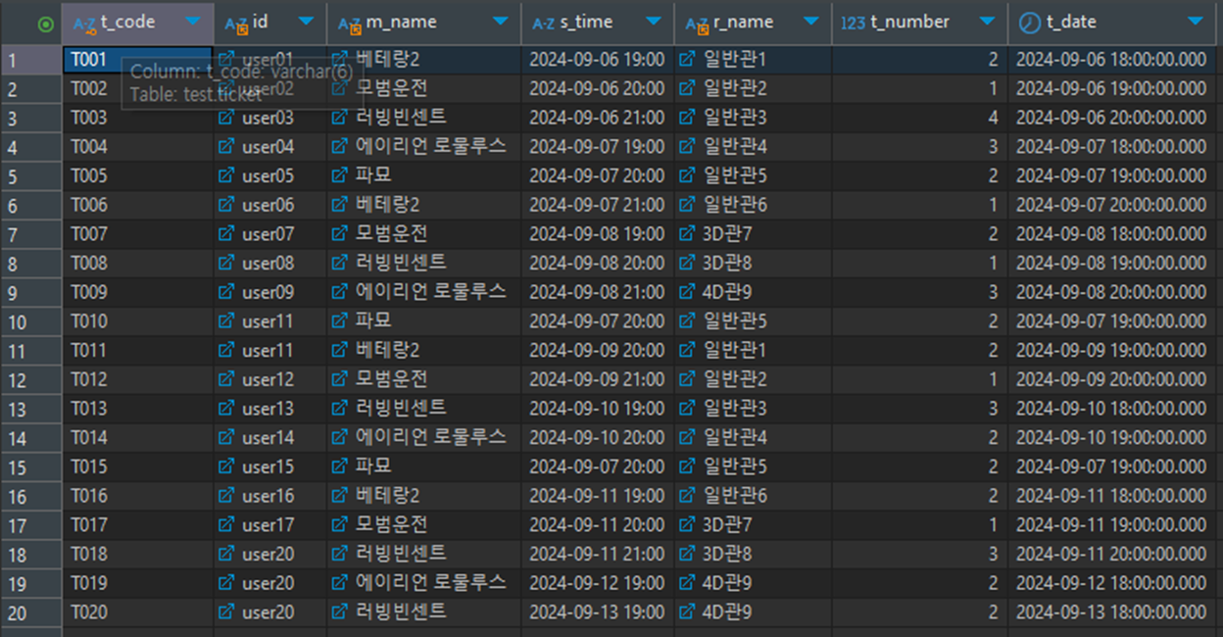
예매 테이블

Slide 19
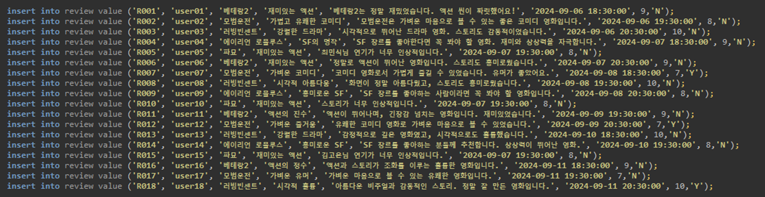
후기 테이블

Slide 20
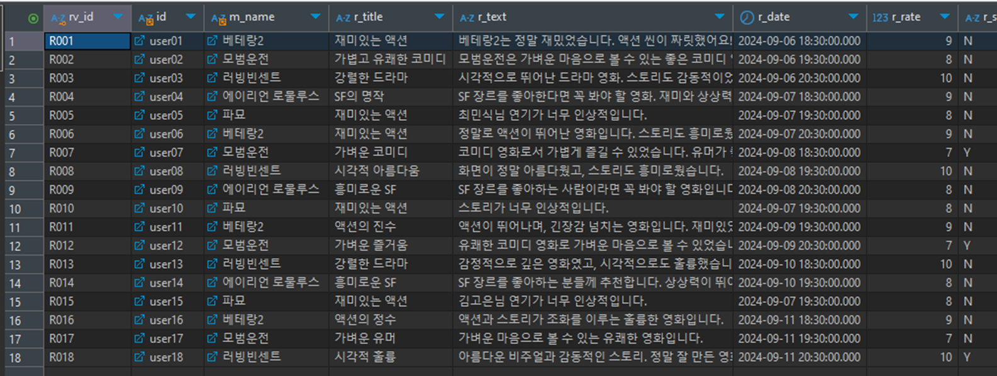
후기 테이블

Slide 21
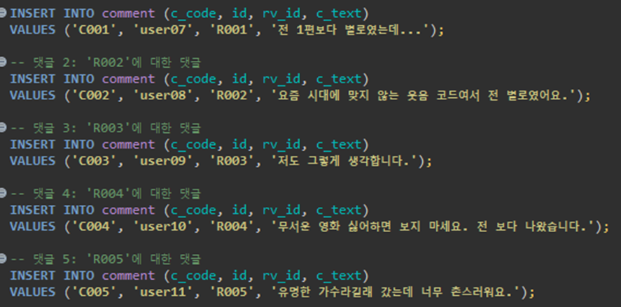
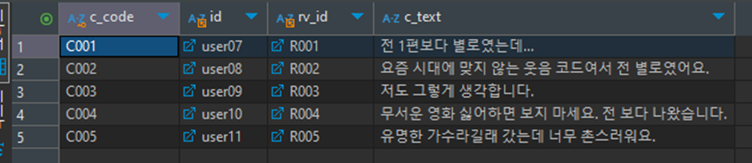
댓글 테이블

Slide 22
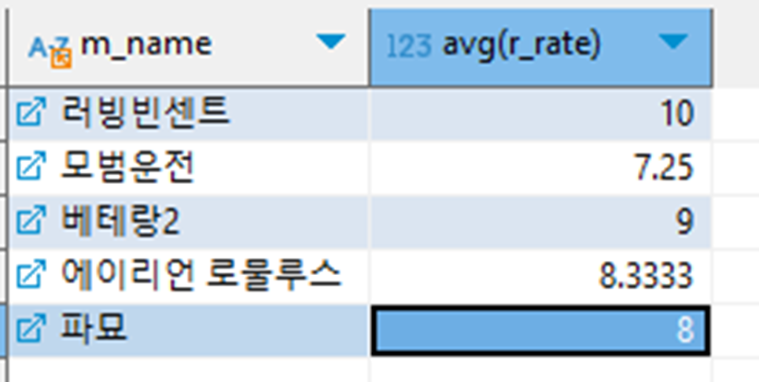
구현된 기능 소개
영화 별 평점

Slide 23
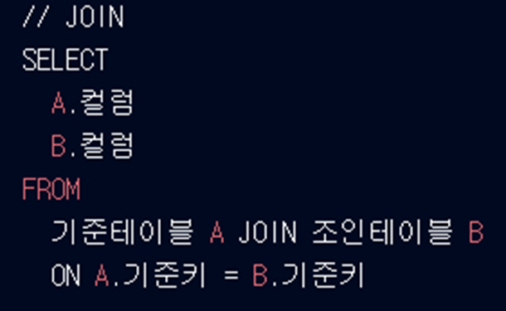
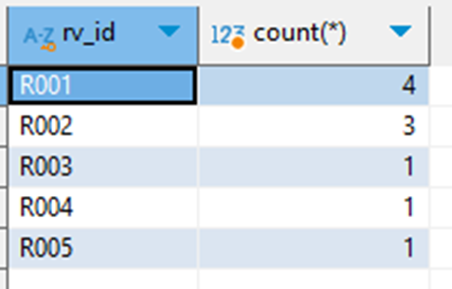

구현된 기능 소개
리뷰 별 댓글 수
inner join 문법

Slide 24
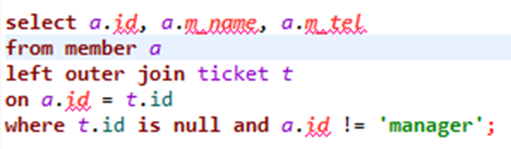
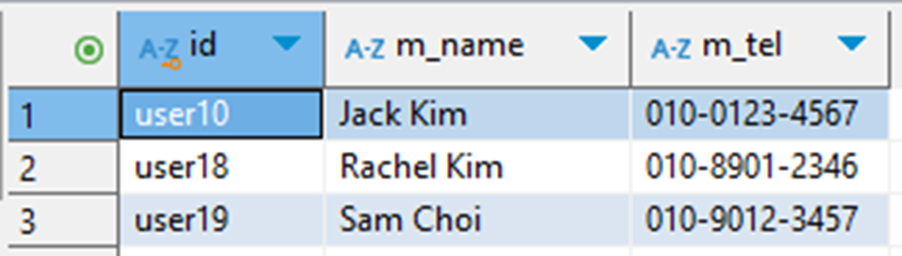
구현된 기능 소개
영화 안본 사람들(관리자 제외)

Slide 25
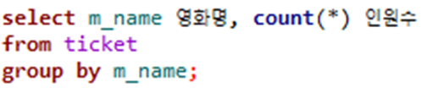
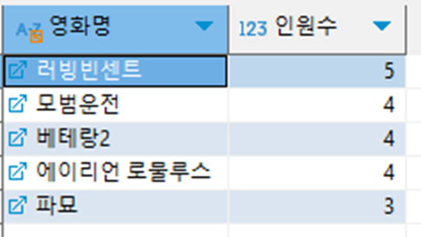
구현된 기능 소개
인기 영화 순위

Slide 26
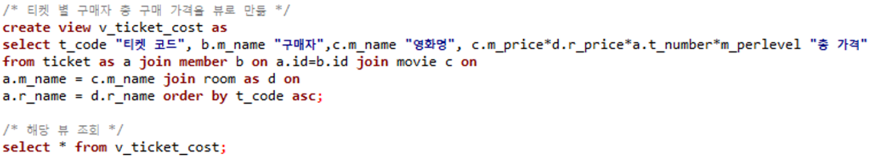
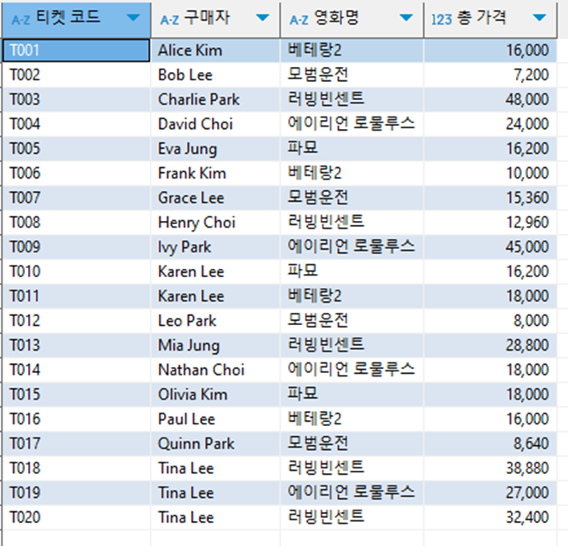
구현된 기능 소개
티켓 별 지불해야할 총 가격

Slide 27
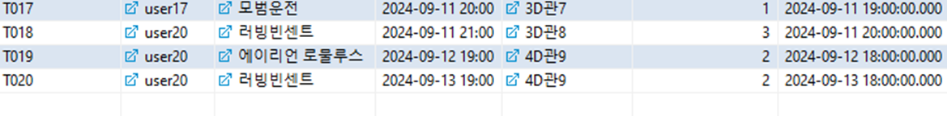
구현된 기능 소개
회원탈퇴(Cascade delete)

Slide 28
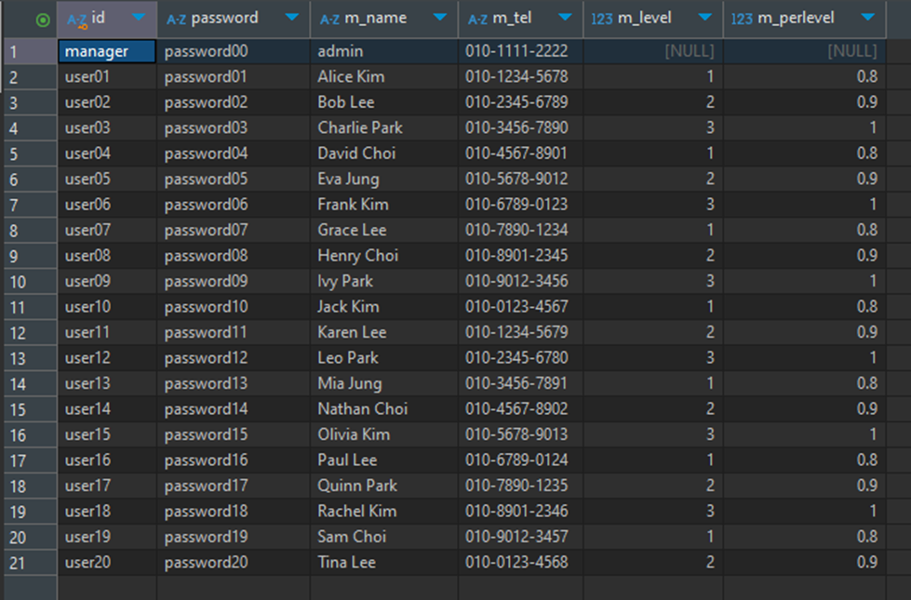
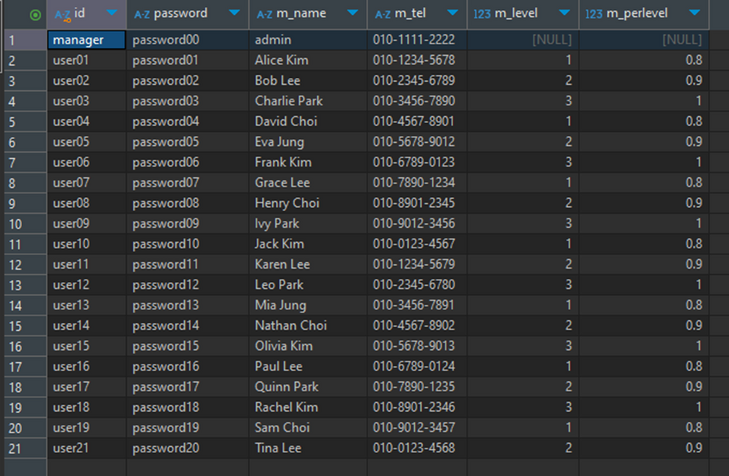
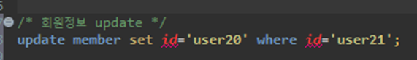
구현된 기능 소개
회원 아이디 변경(Cascade update)

Slide 29
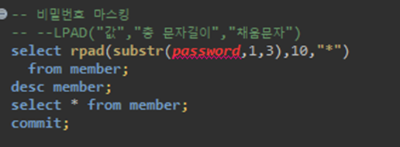
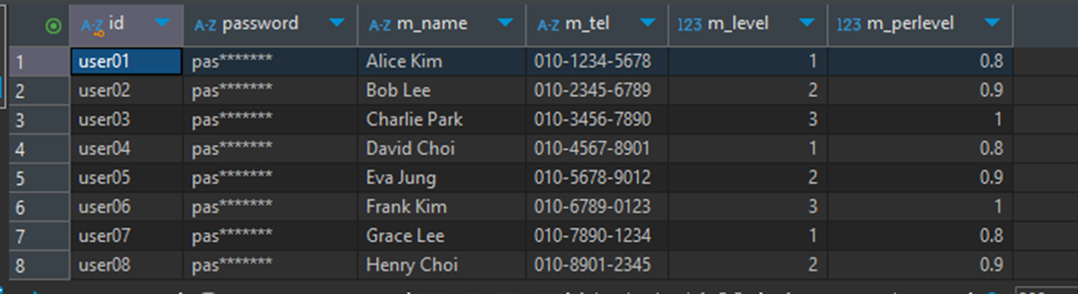
구현된 기능 소개
비밀번호 마스킹

Slide 30
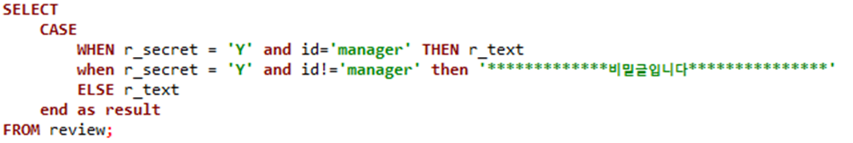
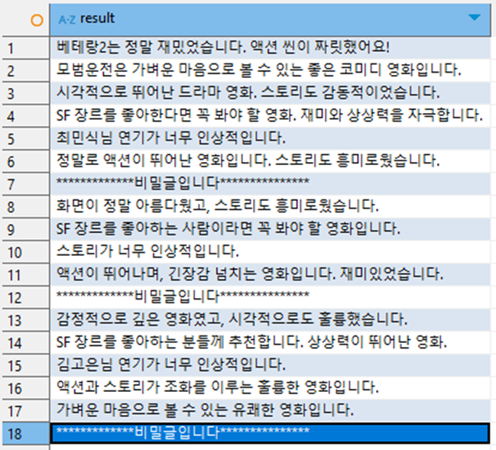
구현된 기능 소개
비밀글 조회

Slide 31
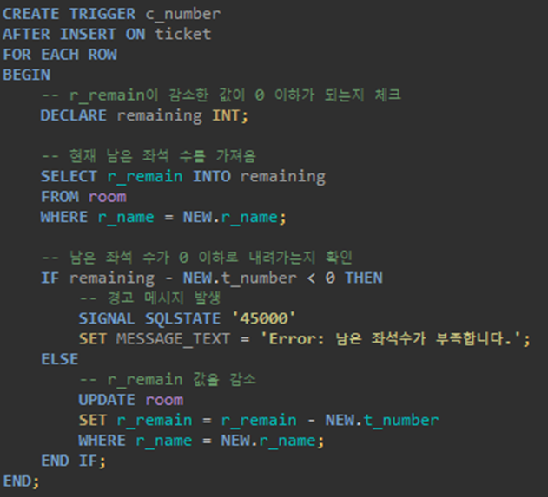
구현된 기능 소개
Insert/update 트리거
Insert/update 트리거

Slide 32

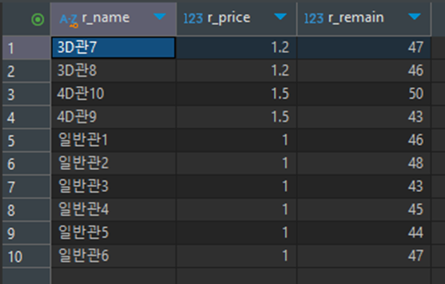
구현된 기능 소개
Insert 트리거
트리거 적용 전
트리거 적용 후

Slide 33
후기
소감
최초로 목표했던 기능을 잘 구현한 점이 만족스러웠다.
Oracle뿐만 아니라 다른 DBMS도 익숙해져서 성취감을 느꼈습니다.
아쉬웠던 점
새로운 DBMS사용 시 미리 숙지했어야 하는 점이 많았다.
요구사항 분석 작성에 좀 미숙했던 점이 아쉬웠다.

Slide 34
감사합니다

